Slide 1


МІНІСТЕРСТВО ОСВІТИ І НАУКИ УКРАЇНИ
ІВАНО-ФРАНКІВСЬКИЙ НАЦІОНАЛЬНИЙ ТЕХНІЧНИЙ УНІВЕРСИТЕТ НАФТИ І ГАЗУ
Інститут архітектури та будівництва "ІФНТУНГ-ДонНАБА"
Кафедра будівництва
БАКАЛАВРСЬКА РОБОТА
на тему: Завод з ремонту сільськогосподарської техніки з розробкою виробничого корпусу площею 30000 м. кв. у
м. Івано-Франківську
Виконав студент: Фітяк О.В.
Керівники: к.т.н., доцент
Фабрика Ю.М.
Івано-Франківськ – 2026

Slide 2
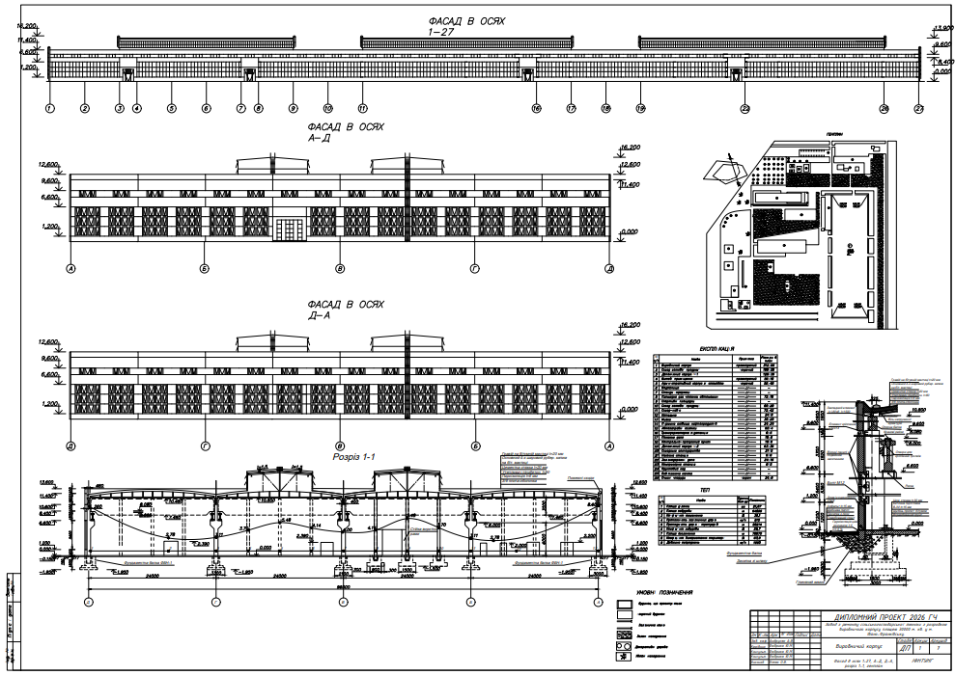

Slide 3
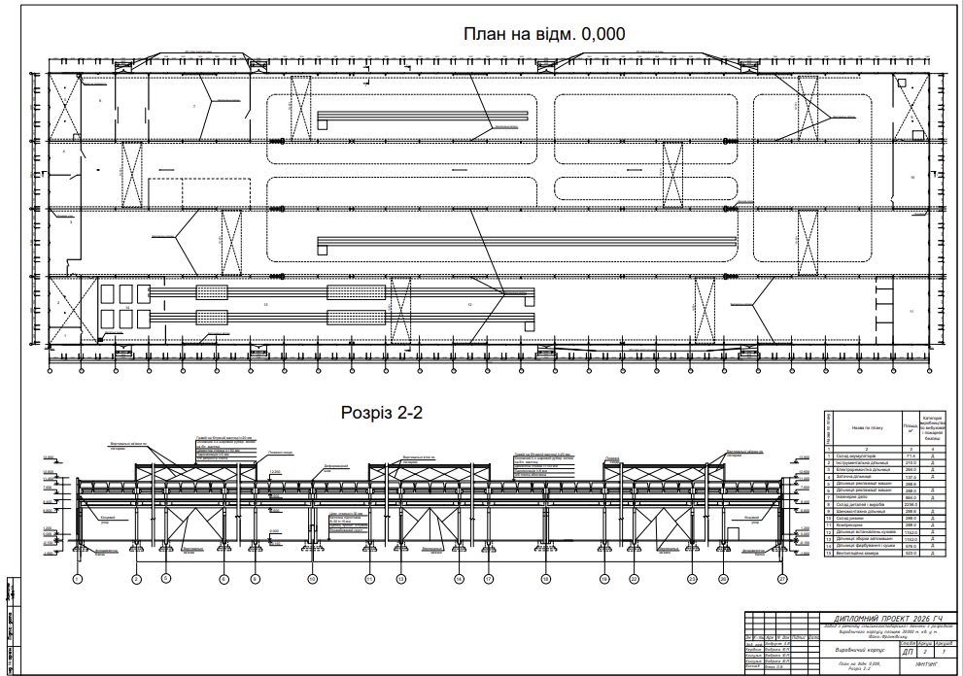

Slide 4
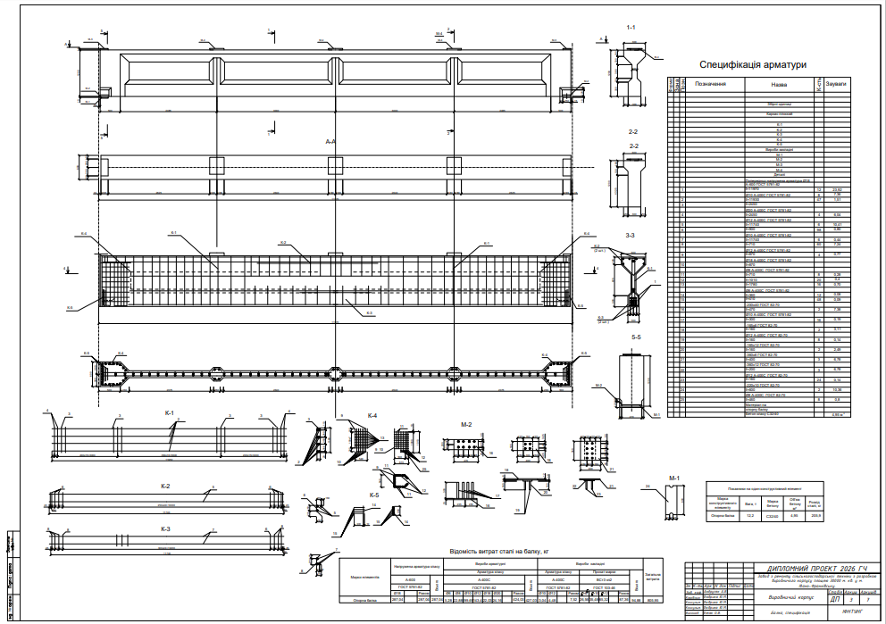

Slide 5
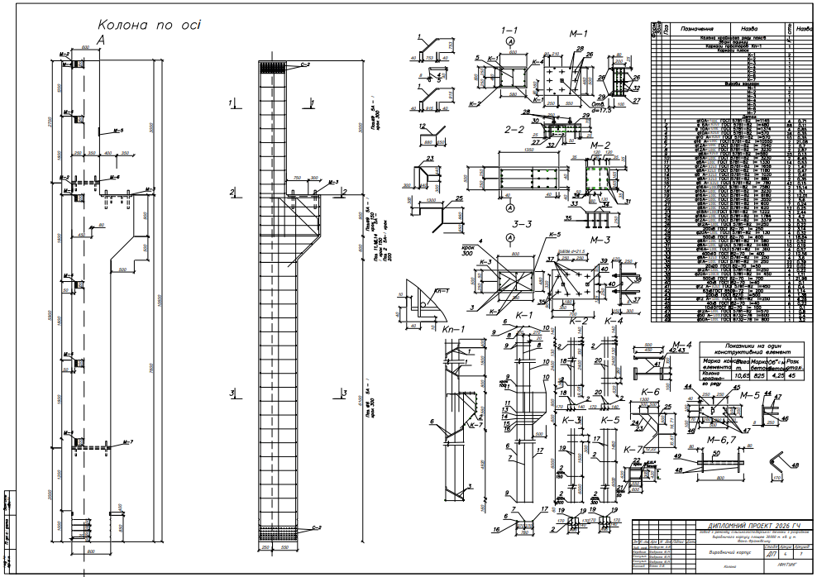

Slide 6
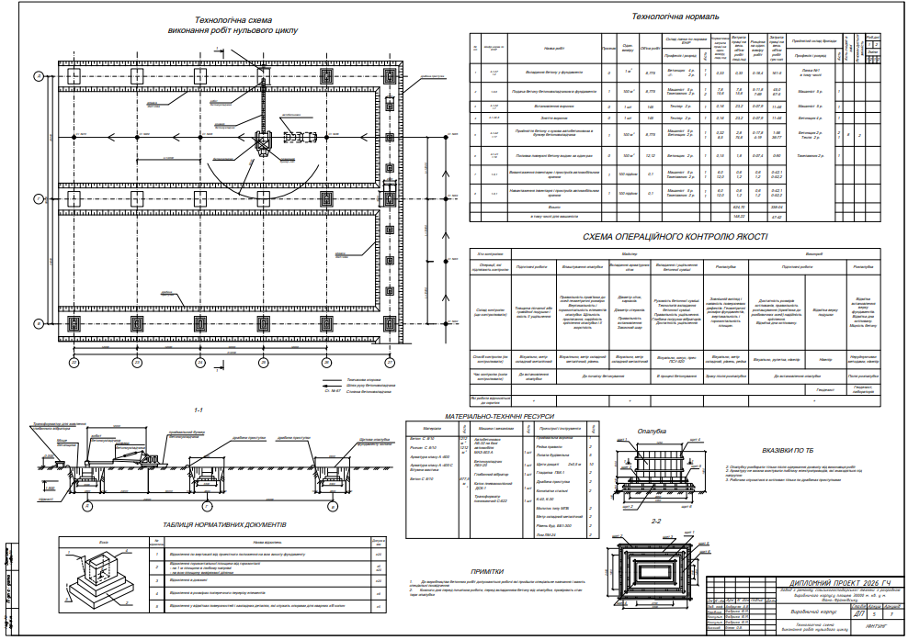

Slide 7
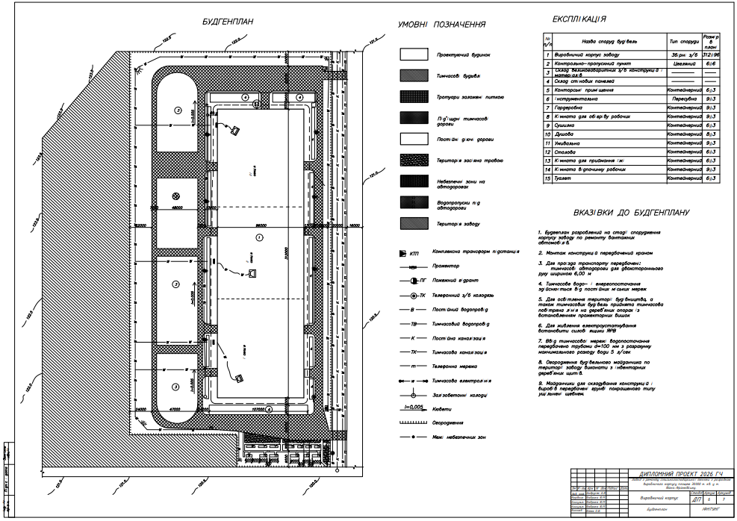

Slide 8
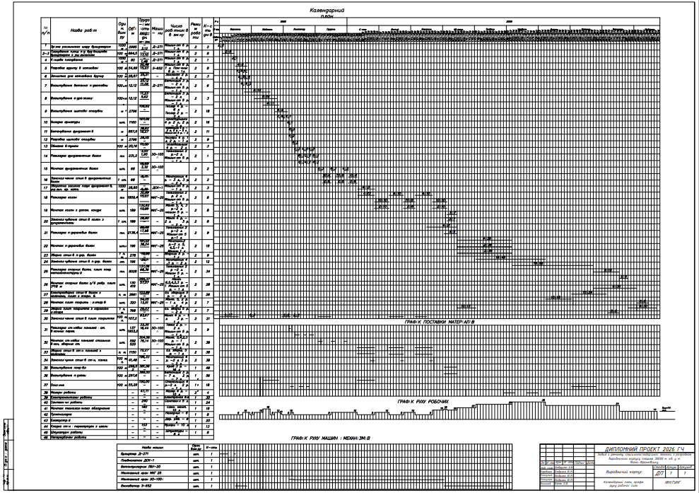

Slide 9


